Slide 1

ENSEIGNER LA GESTION DE PROJET ET EVALUER LE PROJET COMMERCIAL
FORMATION BTS NRC 21 NOVEMBRE 2016
Economie et gestion - Académie de la Martinique

Slide 2
Objectif général
Harmoniser les pratiques pour une formation efficace et une juste évaluation

Slide 3

ATELIER INTRODUCTIF
Vous avez dit « Projet commercial ? » Selon vous, qu’est-ce que c’est ?
Qu’est-ce qui vous paraît intéressant dans l’enseignement de la gestion de projet ?
Quelles difficultés rencontrez-vous ?

Slide 4
SYNTHESE DE L’ATELIER

Slide 5
Plan
Enseigner la gestion de projet
B. Evaluer le projet commercial
Continuer à améliorer les pratiques
Conclusion

Slide 6
A. Enseigner la gestion de projet
OBJECTIF :
faire acquérir les compétences nécessaires à toute démarche de construction et de mise en œuvre d’un projet commercial

Slide 7
A. Enseigner la gestion de projet
MODALITES :
2 h en classe entière
4 h par groupe à effectif réduit
16 semaines de stage (dont 6 minimum consécutives) + ½ journée hebdomadaire

Slide 8
A. Enseigner la gestion de projet
Principes:
Enseignement des savoirs centré sur la réalisation progressive du projet commercial
Importance de l’interdisciplinarité et de la transversalité
Individualisation possible de la formation lors des phases de suivi de projet

Slide 9
A. Enseigner la gestion de projet
1. Définir le projet

Slide 10




Qu’est-ce qu’un projet commercial ?
Un besoin repéré dans une organisation
Impact mesurable sur le chiffre d’affaires
Un but à atteindre
Un ensemble cohérent d’actions

Slide 11
Il se traduit par …
Un objectif délimité et mesurable
Un plan d’actions cohérent , organisé et programmé
Une utilisation des technologies commerciales

Slide 12

Il est donc …
Nécessairement réalisé
Achevé ou en voie d’achèvement à la fin de la période de formation

Slide 13

N’est pas un projet …
Activités anciennes répétées à l’identique sur une base régulière
(missions quotidiennes)
Activités sans objectifs précis
Opérations ayant une taille et un enjeu limités

Slide 14
A. Enseigner la gestion de projet
2. Mettre en œuvre une pédagogie adaptée pour la formation des étudiants

Slide 15
A. Enseigner la gestion de projet
2.1. La formation à la méthodologie de gestion de projet et à ses outils

Slide 16
A. Enseigner la gestion de projet
Une appropriation nécessaire :
des savoirs théoriques, des compétences (à partir de cas d’entreprises puis des entreprises support du projet )
des méthodologies de gestion de projet
des outils de gestion de projet
des livrables attendus
2. Un accompagnement planifié

Slide 17

Quelles sont les principales étapes du projet ?
Une bonne connaissance de l’entreprise et de son marché
La construction rigoureuse des diagnostics
La mise en évidence du besoin et de la problématique
La définition des objectifs du projet
La mise en évidence des partenaires du projet
La construction des missions et des différents outils
L’évaluation du projet et bilan personnel

Slide 18



Qu’est-ce qu’une bonne connaissance de l’entreprise ?
Une maîtrise de son statut, de son activité, du groupe auquel elle appartient, des spécificités du lieu de stage (agence)…
Une appropriation de sa politique commerciale (les produits, les prix, la communication, la distribution…)
Une connaissance du marché de l’entreprise (environnement, concurrents, tendances du marché…)

Slide 19

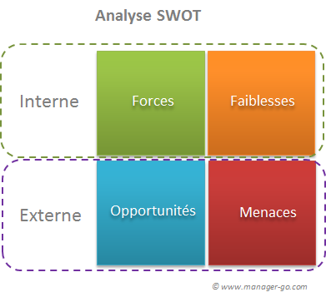
Comment construire de bons diagnostics ?
En menant une veille réfléchie (moteurs de recherche, alertes…) et en vérifiant la source et la qualité des informations
En distinguant bien diagnostic interne (avec la faiblesse ou l’axe d’amélioration support du projet) et diagnostic externe

Slide 20


Comment repérer le besoin et définir la problématique ?
Sélectionner la faiblesse ou l’axe d’amélioration de l’organisation et en maîtriser les conséquences
Formuler la problématique du projet sous forme de question
Identifier les enjeux pour l’entreprise d’y répondre (apports et limites)

Slide 21



Quels sont alors les objectifs d’un projet commercial ?
Projet
Acquérir des compétences professionnelles (savoir faire, savoir être…)
Objectifs quantitatifs (Part de marché, CA, Marge…)
Objectifs qualitatifs (notoriété, image de marque…)
SMART

Slide 22



Comment atteindre alors les objectifs d’un projet ?
En listant les actions à entreprendre…
…les ressources à utiliser…
…et en tenant compte des contraintes de l’organisation…

Slide 23

Comment créer les missions et les outils ?
Une mission est un ensemble de tâches à réaliser qui permet d’atteindre des objectifs précis fixés en amont. C’est donc une réponse à la problématique du projet.
Vous pouvez réaliser une « mission unique»
Vous pouvez réaliser plusieurs missions (au moins 2) ayant une démarche commerciale différente : prospecter (tel, mail, …), fidéliser, négocier etc.
MISSION 2 : Titre
Etre capable d’expliquer en quoi elle apporte une réponse à la problématique
MISSION 1 : Titre
Etre capable d’expliquer en quoi elle apporte une réponse à la problématique

Slide 24

Comment créer les missions et les outils ?
Une mission réussie passe par la création des outils de planification
Outils de planification
Liste des tâches
Planning détaillé sur Gantt + agenda GRC
Budgétisation : recettes et dépenses possibles
Plan de tournées, zones de prospection…

Slide 25

Comment créer les missions et les outils ?
Une mission réussie passe par la création d’outils d’aide à la vente.
Base de données qualifiée (requête, segmentation, critères…) avec utilisation du logiciel de GRC
Documents commerciaux (fiche contact, argumentaires, plan d’appel, table des objections, bon de commande…)
Mise à jour au fur et à mesure des informations obtenues et des actions réalisées sur le logiciel de GRC

Slide 26
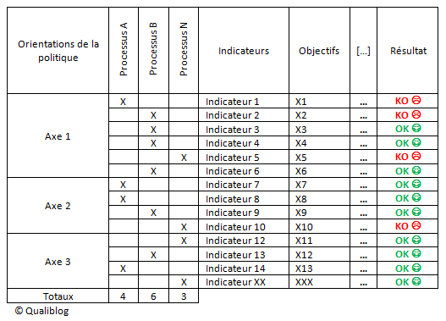
Comment créer les missions et les outils ?
Une mission réussie passe par la création des outils de mesure de la retombée
Etre capable de :
Mesurer l’écart entre les résultats obtenus et les objectifs (CA, Marge, Budget, …),
Calculer les ratios (en les ayant défini en amont) pour mesurer l’efficacité commerciale…

Slide 27
A. Enseigner la gestion de projet
L’accompagnement:
A toutes les étapes du projet
En établissement de formation
En entreprise
GAP BTS NRC

Slide 28
L’ACCOMPAGNEMENT PROFESSEUR
VALIDATION
Correspondance Projet/Référentiel
Faisabilité projet
PILOTAGE
Contrôle Adéquation
projet/ Compétences à acquérir
CORRECTION
« Mauvaises » décisions
Projet avorté Changement de contexte professionnel…
FORMATION
Adéquation
Progression pédagogique/ Réalisation projet

Slide 29
A. Enseigner la gestion de projet
Exemples d’accompagnement:
Aide à la recherche de l’entreprise d’accueil (BDD établissement – CV –lettre de motivation – entretien de recrutement …)
Le suivi personnalisé (besoin- problématique – diagnostic - planification - missions
Les bilans d’étapes (éventuelles remédiations)
La préparation de l’épreuve : fiche projet - diaporama de présentation - exposé de présentation (annexes, supports…) - questionnement

Slide 30
A. Enseigner la gestion de projet
2.2. Le partenariat avec l’entreprise et le tutorat

Slide 31
Quel(s) type (s) d’ENTREPRISE(s) ?
Pas de secteur interdit à priori sauf établissement de formation et association en relation avec l’établissement, dans certains cas secteur médical
L’établissement doit exister: pas de projet de création d’entreprise
Activité commerciale obligatoire (biens ou services)
Entreprise de toute taille, PME = taille adaptée
Clientèle de particuliers ou de professionnels
Equipe de vente développant une démarche active vers la clientèle

Slide 32
QUID DU PARTENARIAT
PROJET
L’Entreprise
Donne le cadre professionnel
L’Etudiant
Analyse et Réalise
L’Equipe pédagogique
Contrôle -Encadre – Conseille
Lycée
Assure la responsabilité administrative de l’étudiant

Slide 33
LES ACTEURS
Relation créant des obligations entre:
Projet
TUTEUR
Assure conjointement
le pilotage
professionnel
ETUDIANT
Réalise les missions relatives au projet
ENSEIGNANT
Assure le Pilotage pédagogique du projet
Notes:
Tuteur: généralement totalement absent donc l’étudiant doit se débrouiller tout seul

Slide 34
LES ATTENDUS du partenariat
Un service commercial actif
La Possibilité d’accéder aux TIC
Un tuteur expérimenté et disponible
Un engagement ferme d’accompagnement et d’évaluation

Slide 35
LES ECHANGES
Partenariat basé sur des échanges permanents entre…:
ETUDIANT
TUTEUR
TUTEUR
ENSEIGNANT
ENSEIGNANT
ETUDIANT

Slide 36
LES ECHANGES
…Avec des supports administratifs:
Ordre de mission, convention de projet ou de stage
Annexes pédagogique, technique et financière
Guide du tuteur

Slide 37
LES ECHANGES
Installation
Proposition
Concertation
Validation
Diverses rencontres d’ajustement
Bilan
Conclusion
…lors de différentes phases:

Slide 38
B. Evaluer le projet commercial
1. En formation

Slide 39

Les évaluations
Formative (professeur et/ou tuteur)
Evaluations planifiées (ou non) d’étapes
Les analyses
Les problématiques
Les choix
La planification des missions
Les supports créés
Evaluation Synthèse
Entraînements à l’épreuve orale
Formatrice
Évaluation des projets de camarades présentés en classe entière
Auto-évaluation avec une grille

Slide 40

B. Evaluer le projet commercial
2. A l’examen
(EPREUVE DE CPPC )

Slide 41
LE DOSSIER PROJET
I/CONTENU
Fiche (s) projet :
- Fond
(Rend compte de la démarche adoptée: Méthodologie)
- Forme
(1 page Recto/Verso, dactylographié , typographie rigoureuse)
II/ RECEVABILITE
Attestation sur l’honneur
Attestation (s) de stage :
- Doc T.I.C avec Cachet de l’entreprise quand nécessité de confidentialité
- Vigilance sur date, nombre de semaines, signature et cachet de l’entreprise (originaux)
Une commission de conformité administrative

Slide 42
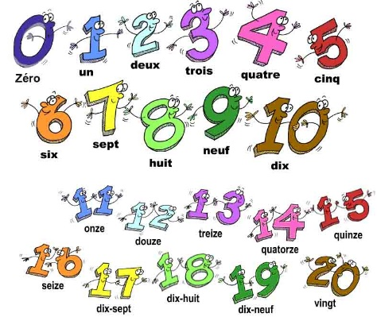
B. Evaluer le projet commercial a l’EXAMEN
Une bonne connaissance de l’épreuve
Une maîtrise de la grille d’évaluation
Une bonne connaissance de l’adéquation profil-note
Un choix judicieux de professionnels composant le jury
Une réunion d’ententes et des harmonisations régulières
Une attitude bienveillante du jury

Slide 43
Une bonne connaissance de l’EPREUVE
PRÉSENTATION
10 min
- Du contexte professionnel
- Des analyses menées
- De la ou des problématique(s)
- Des réponses possibles en
termes de projet
- Du projet retenu
ENTRETIEN
30 min
- Sur projet
- Sur TIC
PRESENTATION DES MISSIONS
20 min
- De préparation
- De mise en œuvre
- De suivi
- D’évaluation
Notes:
Pause entre 10 min et 20 min pouvant donner lieu à des questions

Slide 44
UNE MAITRISE DE LA GRILLE D’ÉVALUATION
La grille d’aide à l’évaluation (recto )
C1
Intégralement validée dans l’épreuve
C2
Partiellement évaluée dans l’épreuve
C222: Organisation individuelle de l’étudiant
C4
Partiellement évaluée dans l’épreuve
C41 et C43
20/80
30/80
30/80
Notes:
C3: non évaluée directement mais qualités de communication + comportement appréciée au cours de l’épreuve donc incidence sur la note mise

Slide 45

UNE MAITRISE DE LA GRILLE D’ÉVALUATION
La grille d’aide à l’évaluation (verso )
Appréciation claire pour justifier la note attribuée au candidat (bonne ou mauvaise et surtout la mauvaise note)
Obligatoirement complétée, en détail, car
portée à la connaissance du candidat
si réclamation

Slide 46
UNE BONNE CONNAISSANCE DE L’ADEQUATION PROFIL-note
Notion de profil:
PROFIL = Ensemble des caractéristiques professionnelles d’une personne
Profil de la prestation du candidat dressé à partir des items cochés de la grille

Slide 47
Un choix judicieux des professionnels
Professionnels partenaires de la Formation
Tuteurs impliqués y compris dans le conseil aux enseignants
Professionnels ayant en charge des missions d’encadrement et de développement
Professionnels connaisseurs de l’épreuve E6

Slide 48
UNE REUNION D’ENTENTE ET Des harmonisations régulières
Avant
Harmoniser les pratiques pour la session
Pendant
Faire un bilan sur les candidats et leur évaluation
Mesurer et comprendre les écarts entre jury
Après
Faire le bilan de la session par jury
Rappeler les textes liés à l’épreuve
Faire des remédiations après concertation et consensus

Slide 49
ATELIER

Slide 50

ATELIER
Comment et avec quels éléments évaluer les items de la grille d’évaluation ?
Comment faire correspondre le profil à la note et au commentaire ?
Mode opératoire:
Analyse des items de la grille
A partir d’un profil , proposer une note et la justifier

Slide 51
SYNTHESE DE L’ATELIER

Slide 52
LE PROFIL
Si toutes les appréciations dans les 2 colonnes de droite: note > 14/20
Si toutes les appréciations dans les 2 colonnes de gauche: note <10/20
Si équitablement réparties: note comprise entre 10 et 14

Slide 53
Un ECHANTILLON DE commentaires des JURYS
Absence de maîtrise de la méthodologie de conduite de projet - Manque d’approfondissement
Difficultés à justifier les missions
Peu voire une totale absence d’évaluation du projet
Absence de connaissance de l’environnement
Pas de suivi ni de reporting
Aucune action directe en direction d’une cible identifiée
Impossibilité de justifier les missions réalisées
Absence d’intégration de la problématique de l’entreprise
Missions davantage en lien avec le référentiel de MUC
…….

Slide 54
C. COMMENT CONTINUER A AMELIORER LES PRATIQUES ET MUTUALISER ?
Amélioration
Exemples de dossiers projet
Echanges et rencontres inter-lycées plu s fréquents
Réalisation d’un guide projet académique
Nouveau temps de travail sur la grille
Toute autre idée est la bienvenue

Slide 55
Conclusion
Gestion de projet = opportunité de donner du sens aux différents enseignements
Exemple d’interdisciplinarité
Belle occasion d’un travail d’équipe pédagogique
Nécessite un accompagnement avec pour objectif fort l’acquisition progressive de l’autonomie et de l’esprit critique
Compétences acquises à mentionner sur le CV , peuvent faire la différence lors d’un recrutement

Slide 56
CONCLUSION
Des ressources disponibles
Référentiel du BTS NRC
Guide d’accompagnement pédagogique
Guide du tuteur
Différentes plateformes d’échanges entre collègues
Vidéos Youtube en rapport avec le thème

Slide 57
sources
Sources institutionnelles utilisées :
Référentiel du BTS NRC
Circulaire nationale d'organisation du BTS NRC
Guide d'accompagnement pédagogique
BO n° 13 du 31 mars 2016
Guide du tuteur
Synthèses et Comptes-rendus des travaux réalisés lors des divers séminaires et journées de formation liés à la réforme du BTS NRC

